Slide 1
H5方向基础课
第五章 地理位置定位

Slide 2

主要内容
01
地理位置定位的作用
02
HTML5获取当前地理位置
03
地理位置定位示例

Slide 3
01
地理位置定位的作用

Slide 4
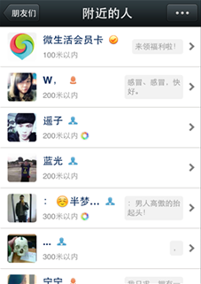
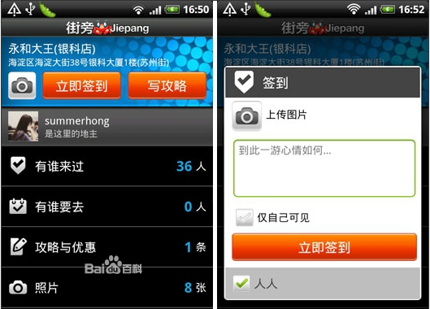
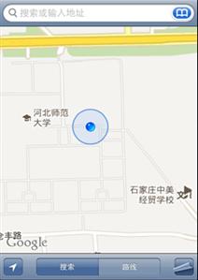
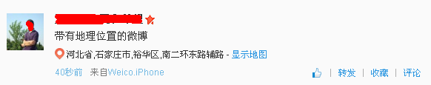
使用地理位置的应用

Slide 5
使用位置定位的应用形式
商业：根据用户位置，提供附近店铺的打折信息
社交：显示附近的其他用户；将个人位置信息共享给其他好友
地图：定位到用户所在位置，直接显示用户附近地图
工具：记录个人足迹
...

Slide 6
02
HTML5获取当前地理位置

Slide 7
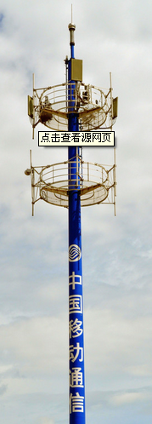


地理位置的获取方式
地理位置由设备（手机、平板）通过GPS、Wifi、ip地址或者蜂窝网络获取

Slide 8

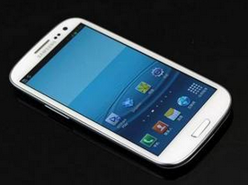


Geolocation API 概览
Web程序获取定位信息
GeolocationAPI
定位数据的获取

Slide 9
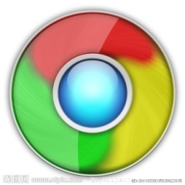



Geolocation API 概览
浏览器支持
IE 9
在访问位置信息前，浏览器都会询问用户是否共享其位置信息，以保护用户隐私。

Slide 10

Geolocation API 概览
Geolocation能获得的具体数据
纬度（十进制），例如：38.044171
经度（十进制），例如：114.515305
精确度
其他信息（根据设备情况而定）
海拔
行驶方向
速度

Slide 11
使用 Geolocation API
浏览器提供geolocation对象
此对象为navigator对象的一个属性
window
navigator
geolocation
history
...
...

Slide 12
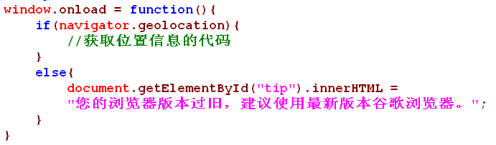
使用 Geolocation API
检测浏览器兼容性
通过判断geolocation对象是否存在判断浏览器是否支持
如果不支持，则不执行获取位置的代码并给出提示信息

Slide 13
使用 Geolocation API
单次获取位置数据
Geolocation对象的
getCurrentPosition(successC allback，errorCallback)
参数 1：获取数据成功后执行的回调函数
参数2（可选）：获取数据失败时执行的回调函数

Slide 14
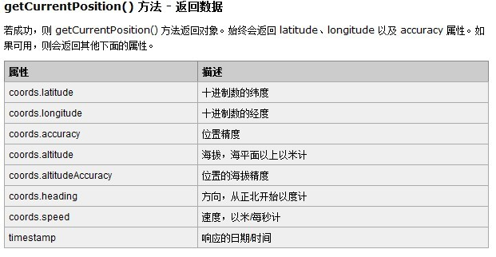
使用 Geolocation API
成功回调函数中的能获取到的数据
示例4-1

Slide 15
使用 Geolocation API
错误处理回调函数
错误信息
UNKNOWN_ERROR（错误编号0）- 未知错误
PERMISSION_DENIED（错误编号1） - 用户不允许地理定位
POSITION_UNAVAILABLE （错误编号2） - 无法获取当前位置
TIMEOUT （错误编号3） - 操作超时
受设备情况、网络状况、用户授权
等多方面影响，经常获取不到位置
数据，所以错误处理函数非常必要
示例4-2

Slide 16

思考
为什么使用回调函数的方式处理数据获取？
获取数据的时间可能很长，使用回调函数的方式可以避免程序一直处于等待状态

Slide 17
使用 Geolocation API
重复性的位置数据更新
使用geolocation对象的watchPosition( )
参数同getCurrentPosition
监测用户位置，位置发生改变时即调用参数1指定的回调函数
清除监控：clearPosition(watchId)
示例4-3

Slide 18
03
地理位置定位示例

Slide 19
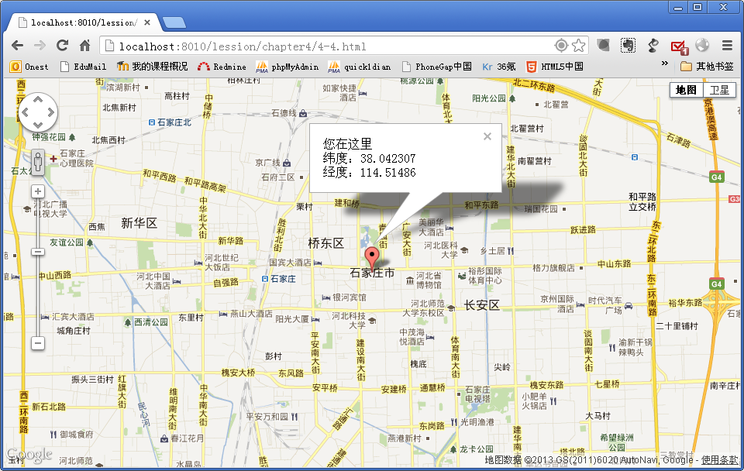
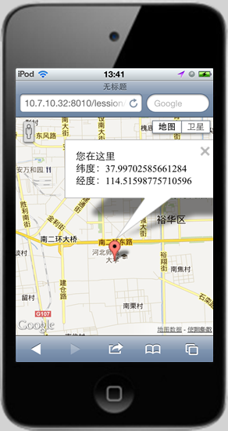
地理位置定位示例
示例4-4

Slide 20
THANKYOU

